Slide 2
Николай Носов «Былчак хавактыг Федя»

Slide 3
Дыңнадыг

Slide 4
Час хаваа – хавааның дал ортузу дуюкаа – бүдүү божаа – картталып турар бузур көстүүн кеткеш – карак- шилин кеткеш
Словарьлыг ажыл:

Slide 5
Сөзүглелге айтырыглар:
1. Федя кандыг чаңныг турган-дыр?
2. Федяның эштери ооң багай чаңын чугаалап, эттинип алыр кылдыр сүме кадып турган бе?
3. Федяның эштери чүге каттыржып турганыл: хөглүг боорга бе азы Федяны кочулап бе?

Slide 6
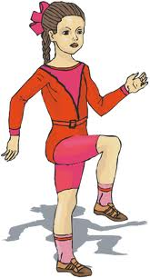
Сула шимчээшкин
Чуттуг, хирлиг чорбас,
Чунуп билир уруглар бис.
Арным, холум, мойнум,
кулаам
Арыг-дыр бе, көрүңер-
даан?
Аажок силиг уруглар бис.

Slide 7
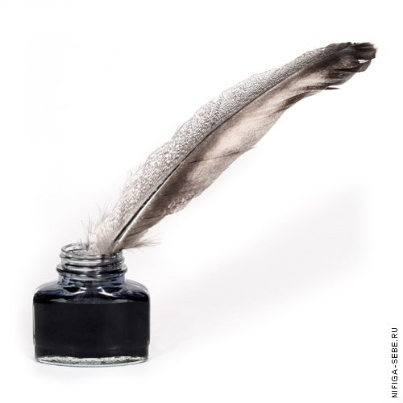
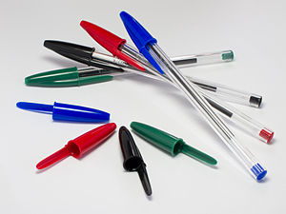
Будуктуң хоразы
Демир үжүктүң будуун анилин деп химиктиг бүдүмелден кылыр. Ол кадыкка аажок улуг хоралыг.

Slide 8
Тест
Автор сөзүглелде кымның дугайында бижип турар-дыр?
А) Гриша Копейкин
Б) Федя Рыбкин
В) Николай Носов
2. Федя салаазын будукче суккаш, чүзүн будуп алганыл?
А) Думчуун
Б) Чаагын
В) Эрнин
Н. Носовтуң сөзүглелин тыва дылче кым очулдурганыл?
А) Юрий Кюнзегеш
Б) Федя Рыбкин
В) Алдын-оол Даржаа

Slide 9
4. Зинаида Ивановна Федяның арнын көргеш канчап барганыл? А) Амырай берген Б) Кайгай берген В) Корга берген 5. Демир-үжүк будуун кандыг химиктиг бүдүмелден кылырыл? А) Вазелин Б) Анилин В) Керосин 6. Федя химиктиг будуктуң дугайында дыңнааш канчанганыл? А) Өөрээн Б) Корткан В) Ыяткан

Slide 10
1. Автор сөзүглелде кымның дугайында бижип турар-дыр? Б) Федя Рыбкин 2. Федя салаазын будукче суккаш, чүзүн будуп алганыл? А) Думчуун 3. Н. Носовтуң сөзүглелин тыва дылче кым очулдурганыл? В) Алдын-оол Даржаа
Тестиниң харыылары

Slide 11
4. Зинаида Ивановна Федяныё арнын көргеш канчап барганыл? Б) Кайгай берген 5. Демир-үжүк будуун кандыг химиктиг бүдүмелден кылырыл? Б) Анилин 6. Федя химиктиг будуктуң дугайында дыңнааш канчанганыл? Б) Корткан

Slide 12
Демдек салыры:
6 шын харыыга – «5» демдек
5 шын харыыга – «4» демдек
4 шын харыыга – «3» демдек
3-тен куду харыыга – «2» демдек

Slide 13
Түңнел:
Кадыкшыл – кижи бүрүзүнге херек.
Химиктиг болгаш кадыкшылга хоралыг бүдүмелдер-биле ойнап болбас!
Кадыкшылың чажыңдан камна, ӨҢНҮК!

